Slide 1
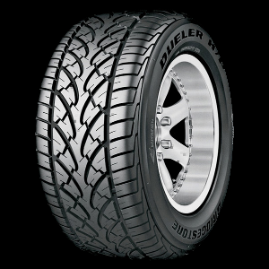
OPONY

Slide 2
Wstęp o oponach
Opona - zewnętrzna część koła o przekroju
otwartym, nakładana
na felgę lub obręcz.
Jest odpowiedzialna
za kontakt pojazdu
z podłożem,
przenoszenie napędu
oraz podstawową
amortyzację w czasie jazdy.

Slide 3
OPONY UNIWERSALNE
Kilku producentów opon proponuje ogumienie uniwersalne tzn. zachowujące się poprawnie latem i zimą. Przykładem takiej opony jest między innymi „Navigator” z Dębicy. Ci sami producenci sprzedają równocześnie (do tych samych samochodów) opony rzeczywiście przeznaczone do eksploatacji w warunkach zimowych. Parametry jezdne samochodu wyposażonego w opony uniwersalne mogą być jednak niewystarczające podczas jazdy w warunkach ekstremalnych.

Slide 4
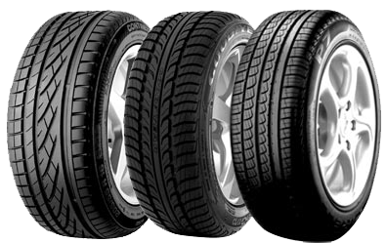

Slide 5
OPONY ZIMOWE
Generalnie, opony sezonowe są zaprojektowane na specyficzne warunki pogodowe, z jakimi mamy do czynienia o określonej porze roku. I tak opony zimowe są technicznie przystosowane do zapewniania najlepszych parametrów jezdnych w zimowych warunkach pogodowych. Określenie „zimowe warunki pogodowe” nie odnosi się wyłącznie do pokrytych lodem lub śniegiem dróg i ujemnych temperatur, ale również do średnich warunków zimowych, kiedy temperatura spada poniżej +7ºC.Obecnie klasyczne opony zimowe uległy pewnej ewolucji i są projektowane tak, aby mogły zapewnić optymalne osiągi w warunkach europejskiej pory zimowej, to jest: śniegu i lodu, błota pośniegowego oraz stosunkowo dużych opadów deszczu i ryzyka jego przymarznięcia.

Slide 6
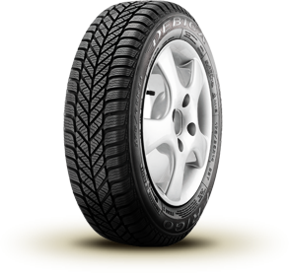

Slide 7
Rodzaje opon:
Podział ze względu na budowę wewnętrzną:
Opona diagonalna
W oponie diagonalnej cała osnowa opony składa się kilku warstw tkanin ułożonych na przemian w dwóch kierunkach, pod różnym kątem, lecz zawsze mniejszym niż 90°. Liczba warstw zależy od wielkości i obciążenia na jakie projektowano oponę. Konstrukcja ta pozwala na rezygnację z zastosowania opasania, lecz go nie wyklucza. Opona diagonalna z opasaniem nazywana jest oponą opasaną.

Slide 8
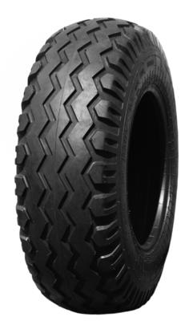

Slide 9
Opona radialna
W oponie radialnej osnowa ułożona jest promieniowo (radialnie – stąd nazwa), czyli pod kątem 90°. Dla jej wzmocnienia stosuje się warstwy opasania. Takie ułożenie osnowy powoduje większą elastyczność boku opony, a warstwy opasania zapewniają usztywnienie bieżnika, co odpowiednio poprawia zachowanie się podczas jazdy po łuku i zwiększa powierzchnię styku opony z nawierzchnią.

Slide 10
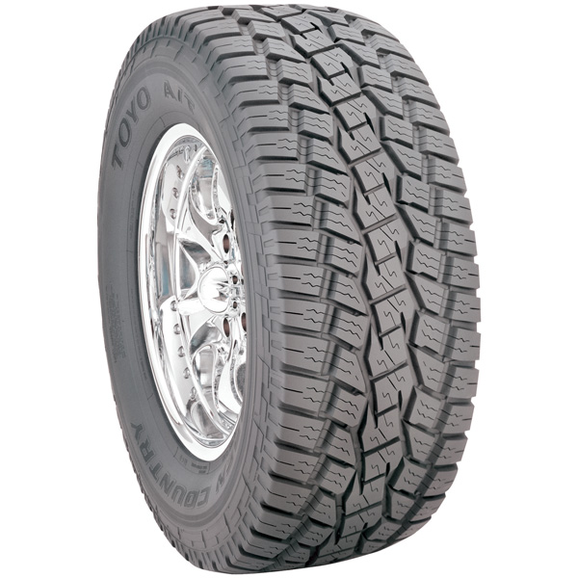

Slide 11
Opona dętkowa
Opona dętkowa, opatentowana przez firmę Michelin w 1930 roku, to opona w której za utrzymanie odpowiedniego ciśnienia odpowiedzialna jest dętka. Oponę dętkową oznacza się TT

Slide 12
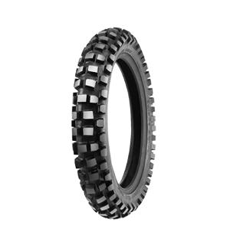

Slide 13
Opona bezdętkowa
Opona bezdętkowa, to opona w której za utrzymanie odpowiedniego ciśnienia odpowiedzialna jest sama opona. Szczelność pomiędzy oponą a obręczą zapewnia odpowiednio wzmocniona stopka. Oponę bezdętkową oznacza się TL

Slide 14
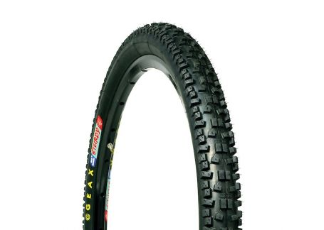

Slide 15
Opona "runflat"
Runflat to technologia umożliwiająca jazdę na przebitej oponie na dystansie do 80 km z prędkością do 80 km/h. W razie uszkodzenia lub przebicia boki w tradycyjnej oponie ulegają poważnym odkształceniom i uniemożliwiają dalszą jazdę. W oponach typu runflat boki opony są znacząco wzmocnione, co zmniejsza jej ugięcie podczas nagłej utraty ciśnienia, po przebiciu nadal zachowują elastyczność. Podstawową wadą tego typu opon jest niższy komfort jazdy i wyższe opory toczenia niż w tradycyjnych oponach[

Slide 16
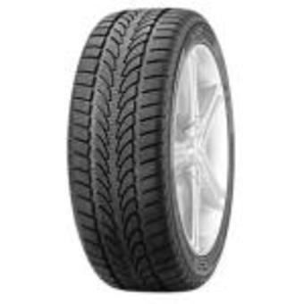

Slide 17
Firmy produkujące opony
Do najbardziej znanych i "najpotężniejszych" firm możemy zaliczyć:
Bridgstone,
Continental,
Continental,
Goodyear,
Michelin.

Slide 18
Budowa
Opona zbudowana jest przede wszystkim z takich elementów jak:
bieżnik,
osnowa,
Opasanie
Stopka

Slide 19
Bieżnika - jest to część opony wysunięta najbardziej na zewnątrz. Jest to część opony odpowiedzialna za kontakt jej z nawierzchnią, a także przede wszystkim przyczepność. Do tego typu opon możemy zaliczyć np. slicki, czy też rowkowe.
Osnowa, jest kolejnym elementem budującym oponę, jest to warstwa znajdująca się zaraz pod opasaniem, występuje w postaci warst kordu i jest ułożona pod różnymi kątami.
Osnowa decyduje ona w dużym stopniu o wytrzymałość opony
Opasanie czyli warstwa znajdująca się bezpośrednio pod bieżnikiem. Jest ona zbudowana z najbardziej nierozciągliwego materiału. Jej zadaniem, jest między innymi zapobieganie deformacją czoła opony.
Stopka, czyli część opony, stykająca się z obręczą.

